Slide 1
AXI Protocal

Slide 2
簡介
AXI是ARM公司1996年在AMBA 3規範中定義的重要協定，是一種高性能、高時脈、低延遲的匯流排協議，適合用於SOC系統內部的連接。
特色:
位址/控制與資料頻道分離
支援未對齊的資料傳輸
Burst傳輸只需要起始位址
可以無序響應(回應順序可以不用與位址順序相同)
彈性較大，可增加暫存器以保證時序收斂
現在主要使用AMBA 4提出的AXI4系列(AXI4, AXI4-Lite, AXI4-Stream)

Slide 3
AXI與AHB比較
匯流排名稱 | AMBA 3 AXI | AMBA 2 AHB
DATA線寬度(bit) | 8,16,32,64,128,256,512,1024 | 32,64,128,256
位址線寬度(bit) | 32 | 32
架構 | 多個Master/Slave 具仲裁機制 | 多個Master/Slave 具仲裁機制
DATA線協定 | 支持Pipline/分離傳輸 支持突發傳輸 支持亂序訪問 | 支持Pipline/分離傳輸 支持突發傳輸
DATA對齊方式 | Big/Little endian 支持非對齊操作 | Big/Little endian 不支持非對齊操作
時序 | 同步 | 同步
連接 | 多組 不支持三態匯流排 讀寫DATA線分離 | 多組 不支持三態匯流排 讀寫DATA線分離

Slide 4
AXI4
匯流排協定 | 特性 | 使用場合
AXI4-Lite | 位址/單筆DATA | 低速外部裝置/控制
AXI4 | 位址/Burst DATA | 位址的批量傳輸
AXI4-Stream | 無位址線/Burst DATA | Streaming/媒體類資料傳輸
AXI4-Lite:結構簡單,適合少量數據傳輸或是簡單控制的場合。讀寫時一次只能讀寫1個word(32bit)。
AXI4:和AXI4-Lite相似，但是新增了Burst功能，可對一段連續位址進行一次性讀寫。
上述兩者都採用記憶體映射的方式控制，即使用者的IP對應到某個位址進行讀寫，缺點為較耗資源。
AXI-Stream:一種streaming匯流排，不需要位址線(像FIFO，一直讀寫就好)
因為沒有位址線，無法透過記憶體映射的方式控制(FIFO沒有位址)，通常做為轉換裝置用。如AXI DMA IP實現記憶體映射到Burst傳輸之間的轉換。

Slide 5
AXI4&AXI4-Lite
AXI協議是基於burst的傳輸，AXI4和AXI4-Lite匯流排包含5個不同的通道
Read Address Channel
Write Address Channel
Read Data Channel
Write Data Channel
Write Response Channel
每個通道都是一個獨立的AXI Handshaking協定
Master→Slave為”寫”，Slave→Master為”讀”

Slide 6
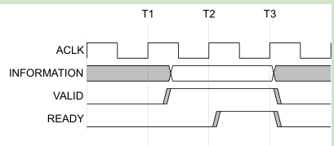
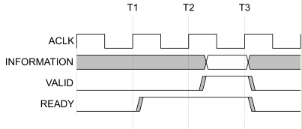
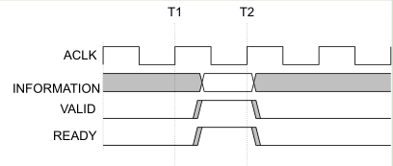
AXI Handshaking協定
AXI4所采用的是READY，VALID的Handshake機制，來源端使用Valid表明位址/控制信號、DATA是有效的，接收端使用READY表明自己現在能接收資料。AXI的每個通道都有自己的VALID/READY。
常見的valid/ready機制如下圖
VALID BEFORE READY
READY BEFORE VALID
VALID WITH READY
可發現，只有在VALID/READY同時為1時才能進行傳輸

Slide 7
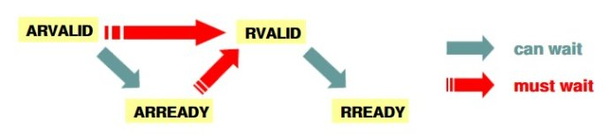
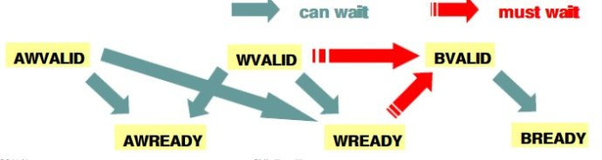
每個通道內的VALID/READY之間沒有嚴格的先後順序
但是通道之間的VALID/READY有依賴關係
READ:SPEC要求DATA READ需在ADDR READ之後，因此依賴圖如下
RVALID必須等待ARVALID與ARREADY同時為1時才能拉高
WRITE:ADDR與DATA沒有依賴關係，但是只能等最後一次傳輸結束才能把BVALID拉高

Slide 8
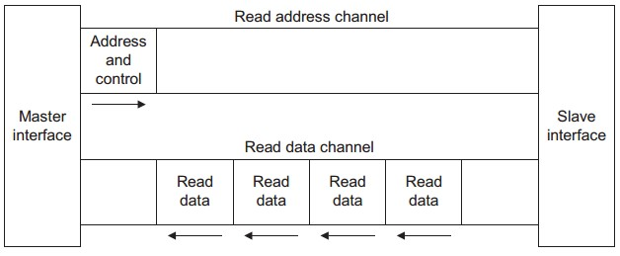
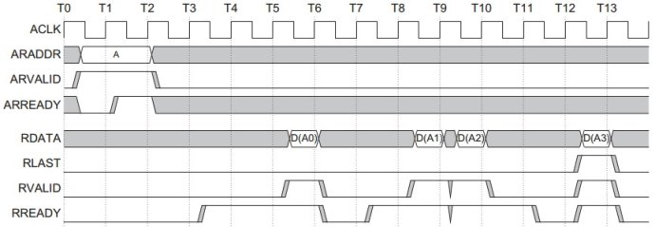
READ
順序:Master對讀位址通道進行Handshake並傳輸位址，然後在讀DATA通道進行Handshake並接收DATA。
Slave在接收到位址(Command)
後才回應DATA
READ BURST

Slide 9
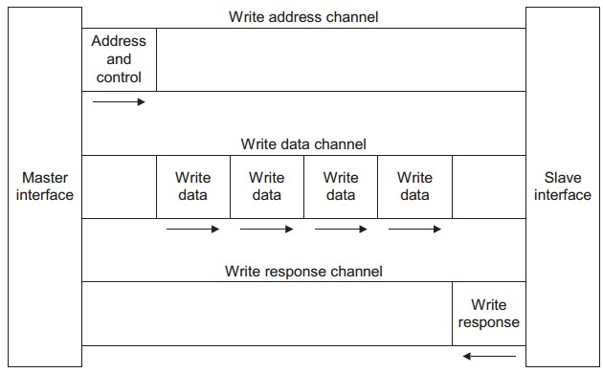
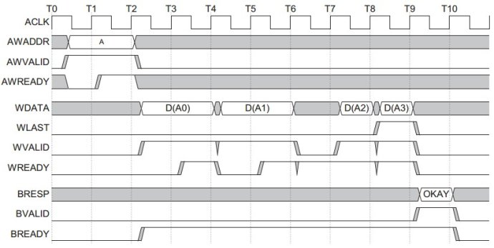
Write
順序:Master寫位址通道進行Handshake並傳輸位址，然後在寫DATA通道進行Handshake並傳輸DATA，最後在寫回應(Resp)通道進行Handshake並傳輸寫回應。

